Slide 1
СОВРЕМЕННЫЕ компетенции руководителя

Slide 2
Топ 10 ошибок руководителя!
Размытые задачи
«Подготовь мне предложения по текущей ситуации»
Перегрузка лучших
«А на кого мне еще положиться, кроме как на него?!»
Принуждение
«Будешь делать то, что я скажу»
Скупость на похвалы
«А зачем хвалить, если это входит в их обязанности!»
Невыполнимые и бесполезные задания
«Срочно подготовь данные за 1812 год!»
Несоответствие слов и поведения руководителя
«Мне можно, а вам нельзя!»
Несвойственные задачи
«Ну и что, что аналитик, не я же красить буду»
Ставка на лояльных, а не лучших
«Главное, чтобы делали все, что я прошу!
Поспешность поручений
«Давай, давай! Быстрее сделаешь, быстрее обсудим!»
Информационная закрытость
«Им это знать не к чему!»

Slide 3
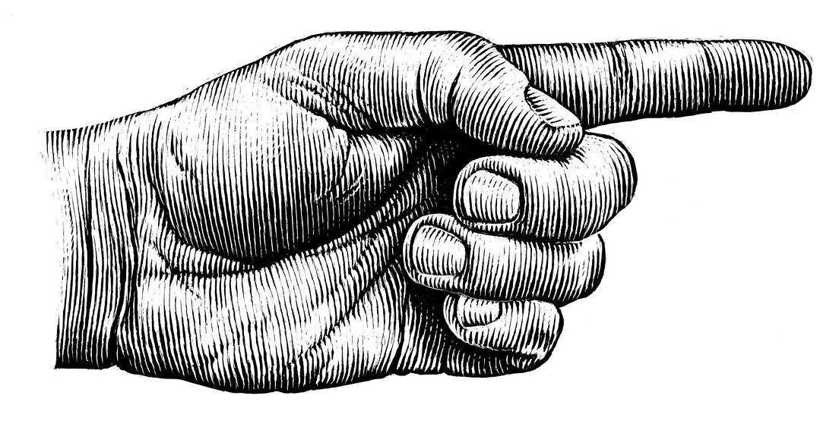
Правило указующего перста
Посмотритесь в зеркало!

Slide 4
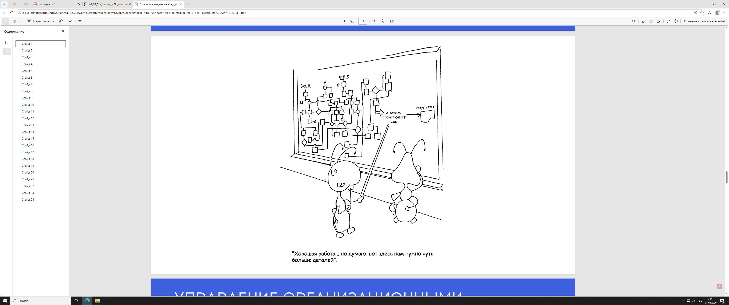

Slide 5
Управленческий цикл
6. Поощрение
1. Задачи и цели
5. Контроль и анализ
2. Совместное планированием
3. Обеспечение ресурсами
4. Обратная связь

Slide 6
Правила постановки задач
ДИСКО. Чем конкретнее, тем лучше!
«В связи с тем-то, сделать то-то, таким-то образом, в такие-то сроки»
СМЫСЛ. Ставишь задачу – скажи для чего!
«Решение этой задачи позволит нам…»
ВЫЗОВ. Выше планка – выше достижения.
«Понимаю, что не каждый может с эти справиться, но верю, что у тебя получиться!»
ПОНИМАНИЕ: Понял? – Повтори!
«Итак, что ты будешь делать?»

Slide 7
Цели и задачи должны быть:
Д
ДОСТИЖИМЫ
достижимы с точки зрения внешних факторов и внутренних ресурсов
И
иметь измеримые критерии, чтобы можно было определить момент достижения
ИЗМЕРИМЫ
С
СОГЛАСОВАНЫ
соответствовать более крупным целям и работать на их достижение
К
предельно конкретны и ясны, чтобы суть и конечный результат были очевидны
КОНКРЕТНЫ
О
определены сроки получения промежуточного и конкретного результата
ОВРЕМЕНЕНЫ

Slide 8
Правила планирования
ПЛАНИРУЕШЬ
ОБСУДИ СРОКИ
«Как ты собираешься это делать? Когда планируешь завершить?»
ПРОГНОЗИРУЕШЬ
ОБСУДИ РИСКИ
«Что тебе может помешать? Как ты справишься с этим?»
ПОРУЧАЛ НЕСКОЛЬКО ЗАДАЧ
РАССТАВЬ ПРИОРИТЕТЫ
«Начни с этого. Завершишь, возьмись за остальное. Если все успеешь – сделай и вот это»
ДЛЯ СЛОЖНОЙ ЗАДАЧИ
КОНТРОЛЬНЫЕ ТОЧКИ
«Сделаешь этап – доложи!»

Slide 9
Правила обеспечения ресурсами
ТРЕБУЕТСЯ - ПРЕДОСТАВЬ
Не хватает внешних Замени внутренними!
«Что мы можем придумать? Как это сделать иначе? Чем можно заменить?
Инструктируешь – рассказывай и показывай!
«Делать надо так. Смотри. Попробуй. Поправь»
Проинструктировал – проверь понимание!
«Расскажи, что ты будешь делать. Проинструктируй теперь меня»
Отпускаешь – вдохнови!
«Надеюсь, что твой талант в том-то поможет тебе справиться с тем-то. Уверен, что все получиться и тогда мы сможем вот это, это и это!»

Slide 10
Правила обратной связи
Поручил – отслеживай!
«Как двигается!»
Заметил ошибку – помоги исправиться!
«Все получается? Можешь что-то улучшить? Чем тебе помочь?»
Сначала похвали – потом поправляй!
«Это ты сделал хорошо, а это можно сделать лучше»
Отследил – сообщи о прогрессе!
«Сделали столько, осталось столько. Успеем?»

Slide 11
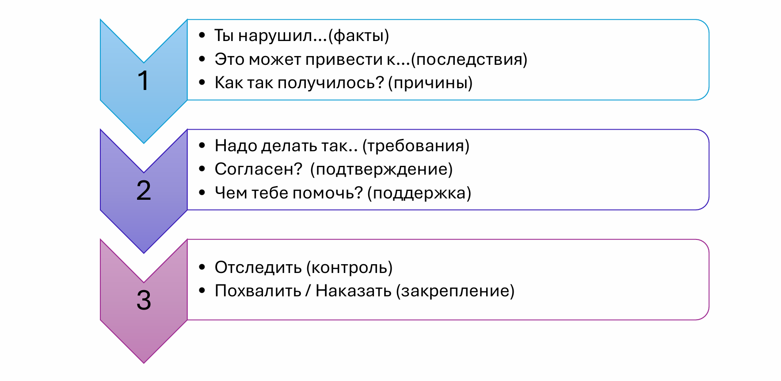
Исправительная беседа

Slide 12
Правила контроля и анализа
Сделано -оцени!
«Давай посмотрим, что у нас получилось»
Что требовал – то и оценивай!
«Перед нами стояла такая-то задача с такими-то требованиями. По этому параметру – отлично. А по этому надо бы сделать еще это»
Оценил - объясни!
«В целом хорошо. Получилось добиться того-то.
На будущее хотелось бы еще и этого»
Не получилось - проанализируй!
Тот ли исполнитель? Понятна ли задача? Все ли учли? Достаточно ли ресурсов?
Нужно ли чаще контролировать и поддерживать?

Slide 13
Правила поощрения
1
Достигнуто - поощри!
2
Хвалишь – подчеркни за что!
«Молодец! Особенно здорово, что смог сделать это и преодолеть вот это!»
3
Хвали публично – ругай единолично!
4
Хвали человека – ругай поведение!
«Ты многогранный специалист, но такие высказывания в компании недопустимы»
5
Поощряй неожиданно! Держи наказание втайне!
«Сейчас продолжай работать. В конце месяца поговорим»
6
Пообещал - выполни!

Slide 14
Управленческий цикл
6. Поощрение
1. Задачи и цели
м
5. Контроль и анализ
2. Совместное планированием
3. Обеспечение ресурсами
4. Обратная связь

Slide 15
Хороший подчиненный
Понимает
с полуслова
Делает работу качественно
Разбирается
в тонкостях работы
Самостоятельно преодолевает трудности
Берет на себя
сложные задачи
Предлагает новые идеи

Slide 16
Хороший руководитель
Ориентирован на результат
Творческий новатор
Организован, эффективен, систематичен
Создатель команды
Имеет стратегический взгляд
Постоянно совершенствуется
Принимает риск
Делает наличие себя необязательным

Slide 17
Компетенции руководителя
КОМПЕТЕНЦИИ –
знания, умения и навыки, которые требуются для выполнения определенных задач!

Slide 18
Компетенции руководителя
Управление изменениями
Деловая коммуникация
Управленческая ответственность
Системность мышления
Лидерство
Принятие решений
Проактивность
Ориентация на результат
Управление персоналом (исполнением)

Slide 19
Управление изменениями
          - это системный подход к планированию, внедрению и контролю изменений в организации
          с целью адаптации к новым условиям, достижения стратегических целей,
          минимизации негативных последствий и обеспечения плавного перехода.
          Это комплекс знаний и инструментов, который помогает компаниям и командам
          пройти через перемены с минимальными рисками и сопротивлением сотрудников.
Где поучиться? | Россия – страна возможностей: Онлайн-курс: Трендвотчинг: работа с трендами Онлайн-курс: Технологии развития креативности и инновационного мышления Онлайн-курс: Управление изменениями
Что почитать? | Зуб А.Т. Управление изменениями: учебник и практикум Николай Андренов. Методология инновационного мышления: методическое пособие Барбара Тверски. Ум в движении. Как действие формирует мысль Ричард Нисбетт. Мозгоускорители. Как научиться эффективно мыслить, используя приемы из разных наук Никольский А. В. Психология здоровья. Специфика и пределы адаптивности человека: учебник Джон Коттер. Впереди перемен. Как успешно провести организационные преобразования Серия Harvard Business Review: 10 лучших статей. Управление изменениями

Slide 20
Управление изменениями
Какие темы курсов посетить? | Взгляд в будущее, эпоха перемен, BANi-мир Бизнес-инновации: поддерживающие и подрывные Инновационное мышление Как поймать гениальную идею ТРИЗ в действии Дизайн-мышление: ставим себя на место пользователя
Что посмотреть? | Человек в мире будущего. Международный форум о развитии человека, бизнес-моделях и технологиях, меняющих будущее Future Hub. Платформа изучения будущего (вкладка курсы и подборка) Андрей Шаронов и Андрей Волков. Имеет ли смысл планировать будущее на 10-20 лет вперёд и почему? Инновации: с чего начать? // Рассказывает Татьяна Строганова Герман Греф. Твердая сила мягких навыков КАК ВЫЙТИ ИЗ ЗОНЫ КОМФОРТА И ИЗМЕНИТЬ СВОЮ ЖИЗНЬ? ПОШАГОВАЯ ИНСТРУКЦИЯ УСПЕХА | РАДИСЛАВ ГАНДАПАС

Slide 21
Системность мышления
          — это способность воспринимать объекты, явления или процессы как целостные системы,
          состоящие из взаимосвязанных и взаимозависимых элементов.
          Такой подход позволяет анализировать не отдельные детали, а структуру, динамику
          и взаимосвязи внутри системы, понимать её поведение и прогнозировать последствия действий.
Где поучиться? | Россия – страна возможностей, Онлайн-курс: Анализ информации для принятия решений Яндекс Практикум: Курс «Навыки критического мышления для менеджеров»
Что почитать? | Анатолий Левенчук. Практическое системное мышление Анатолий Воронин, Наталья Горюнова. Когнитивный ресурс. Структура, динамика, развитие Максим Поташев, Павел Ершов. Путь решения (платная книга) Даниэль Канеман. Думай медленно, решай быстро (есть в доступе в формате электронной книги) Дэвид Стрейкер. Быстрое решение проблем при помощи стикеров Джулия Галеф. Мышление без слепых зон. 8 навыков для принятия правильных решений

Slide 22
Системность мышления
Какие темы курсов посетить? | Мыслить и рассуждать как аналитик Как принимать решения Как работать с информацией Как избежать ошибок
Что посмотреть? | Деннис Шервуд Системное мышление для руководителей Системное мышление для инженеров и менеджеров / Анатолий Левенчук (Systems Management School) Мышление как решение задач — Мария Фаликман Задачи и проблемы в мышлении (Владимир Спиридонов)

Slide 23
Лидерство
          — это способность влиять на других людей так, чтобы они добровольно следовали за лидером к общей цели,
          преодолевая сложности и препятствия. В отличие от формальной власти, которая опирается на должность,
          лидерство базируется на доверии и авторитете, которые нужно заслужить.
Где поучиться? | Россия – страна возможностей: Онлайн-курс: Лидерство: основы Курс «Лидеры как Маяки Добра» Радислав Гандопас. тренинги и выступления по лидерству
Что почитать? | Дэниел Гоулман. Эмоциональный интеллект в работе Скотт Кэмпбелл, Эллен Самиек. 5 граней лидерства Стив Джобс. Уроки лидерства Стивен Кови. 4 Правила эффективного лидерства Под ред. Д. А. Книппенберга, М. А. Хогга. Лидерство и власть.

Slide 24
Лидерство
Какие темы курсов посетить? | Современный лидер Лидер в эпоху перемен Харизматичное лидерство Лидерство и власть Лидерство и управление командами
Что посмотреть? | Радислав Гандапас Лидерство и навыки влияния на людей Мускулы лидера находятся не в теле Лидерами все рождаются, но не все становятся Идеология лидера Лидер: миссия и роль Секреты лидерства и успеха Ицхак Адизес Что такое Лидер ЛАДОНЬ СИМВОЛ ВАШЕЙ ОРГСТРУКТУРЫ: ИЦХАК... | Competence Plus Вячеслав Дубынин. Мозг лидеров и мозг подчиненных Андрей Россохин. О лидерстве и личном бренде

Slide 25
Проактивность
          — это способность человека самостоятельно инициировать действия, предвидеть проблемы и возможности,
          а также брать на себя ответственность за свои решения и действия.
          Это внутренний настрой на то, что человек может влиять на события,
          а не пассивная позиция «со мной что-то происходит».
Где поучиться? | Открытое образование: Жизненная навигация "Проактивное Мышление Stepik" Навыки эффективных людей — проактивность и ответственность Soft skills как инструмент в развитии проактивного мышления Проактивность как образ жизни
Что почитать? | Джон Миллер. 5 принципов проактивного мышления. Стивен Кови. Семь навыков высокоэффективных людей Джек Кэнфилд Марк Виктор Хансен Цельная жизнь. Главные навыки для достижения ваших целей Виктор Франкл. Человек в поисках смысла. Стивен Кови, Стив Джонсон Фокус: Достижение приоритетных целей Стивен Р. Кови Восьмой навык: От эффективности к величию

Slide 26
Проактивность
Какие темы курсов посетить? | Управленческий upgrade. Развитие проактивности и креативности руководителя Проактивность в бизнесе – основа эффективности Ментальные модели: шаблоны и коридоры мышления, как научить мозг мыслить по-новому Технологии поиска возможностей
Что посмотреть? | Вебинар: «Проактивное мышление: важность для жизни и карьеры» - Проактивность руководителя проекта: почему она важна и как её развивать

Slide 27
Деловая коммуникация
          — это целенаправленный обмен информацией между участниками профессиональной среды
          для решения рабочих задач. Цель — не просто обмен информацией, а достижение целей.
Где поучиться? | Россия – страна возможностей: Онлайн-курс: Эмоции и коммуникация Онлайн-курс: Искусство деловых переговоров Онлайн-курс: Управление конфликтами
Что почитать? | Пол МакГи. Мастерство общения. Как найти общий язык с кем угодно Виктор Шейнов. Управление конфликтами (платная книга) Виктор Шейнов. Поссорься со мной, если сможешь. Психология бесконфликтного общения (платная книга) Маршалл Розенберг. Ненасильственное общение в повседневной жизни. Практические инструменты для бесконфликтного общения и эффективного взаимодействия в любой ситуации (платная книга) Марк Гоулстон. Я слышу вас насквозь(платная книга) Максим Ильяхов, Людмила Сарычева. Новые правила деловой переписки

Slide 28
Деловая коммуникация
Какие темы курсов посетить? | Социально-коммуникативный тренинг Эффективные переговоры Управление конфликтами Тренинг противодействия вербальной агрессии Манипуляции в общении Внушение и убеждение в деловом общении
Что посмотреть? | Радислав Гандапас. Как получить желаемое в общении с людьми КАК ДОСТИГАТЬ ЦЕЛЕЙ С ПОМОЩЬЮ КОММУНИКАЦИИ? РАДИСЛАВ ГАНДАПАС Какие инструменты помогают управлять эмоциональным интеллектом Наталья Грэйс. УВЕРЕННОСТЬ. ТЕХНИКИ АССЕРТИВНОСТИ. КАК ОТШИТЬ МАНИПУЛЯТОРА. НАТАЛЬЯ ГРЭЙС ПРИЁМЫ УВЕРЕННОГО ПОВЕДЕНИЯ. АССЕРТИВНОСТЬ. КАК ОТВЕТИТЬ ХАМУ и ОТСТОЯТЬ ГРАНИЦЫ. НАТАЛЬЯ ГРЭЙС Моти Кристал и Марат Атнашев // Что делает нас эффективными переговорщиками? - Подкаст. Как управлять гневом - смотреть видео онлайн от «Корпоративная Академия Росатома»

Slide 29
Управленческая ответственность
          — это обязанность руководителя принимать решения и действовать в интересах организации,
          а также давать отчёт за свои действия, решения и их последствия.
          Это ключевой фактор успешной работы организации, который способствует её долгосрочному развитию.
Где поучиться? | Moscow Business School, курс «Повышение индивидуальной и коллективной ответственности» ИНСТИТУТ ПОВЫШЕНИЯ КВАЛИФИКАЦИИ – РМЦПК, курс «Управление ответственностью» Открытое образование, курс «Психология личности и индивидуальных различий», НИУ ВШЭ
Что почитать? | Лиз Бурбо. «Ответственность, обязательство, чувство вины» С.В. Быков. Психология профессиональной ответственности. Теория, исследования, тренинг. Монография (платная книга) Роджер Коннорс, Том Смит. «Принцип Oz. Достижение результатов через персональную и организационную ответственность» (платная книга) Керри Паттерсон, Джозеф Гренни, Рон Макмиллан, Эл Свитцер и Дэвид Максфилд. «Серьезный разговор об ответственности. Что делать с обманутыми ожиданиями, нарушенными обещаниями и некорректным поведением» (платная книга)

Slide 30
Управленческая ответственность
Какие темы курсов посетить? | Ответственность и нацеленность на результат Как научится признавать свои ошибки Как преодолеть выученную беспомощность
Что посмотреть? | Д. А. Леонтьев, доктор психологических наук, профессор. «Ответственность и ее альтернативы» Максим Киселев, директор по программам лидерства Сколковского института науки и технологий. Психология мотивации в управлении, локус контроля Радислав Гандапас: 4 ПРАВИЛА, чтобы стать автором своей жизни. Как выйти на новый уровень Главные базисы - ответственность и инициатива Воспитание ответственности в себе и других Компетенции ответственного сотрудника Как развить ответственность у сотрудника? Матрица ответственности Как преодолеть страх ответственности. 5 практик самопомощи.

Slide 31
Принятие решений
          - это системный подход к планированию, внедрению и контролю изменений в организации
          с целью адаптации к новым условиям, достижения стратегических целей,
          минимизации негативных последствий и обеспечения плавного перехода.
          Это комплекс знаний и инструментов, который помогает компаниям и командам
          пройти через перемены с минимальными рисками и сопротивлением сотрудников.
Где поучиться? | Открытое образование: Методы принятия решений Россия – страна возможностей: Анализ информации для принятия решений СБЕР Университет: Курс «Принятие решений» Moscow Business School: Курс «Навыки принятия управленческих решений»
Что почитать? | Даниэль Канеман, «Думай медленно, решай быстро» Сергей Фаер, Траблшутинг. «Как решать нерешаемые задачи, посмотрев на проблему с другой стороны» Джон Хэммонд, Ральф Кини и Говард Райффа, «Правильный выбор» (платная книга) Мадера А.Г. «Математические модели и принятие решений в управлении: Руководство для топ-менеджеров» (платная книга) Зуб А.Т. «Принятие управленческих решений: учебник и практикум для вузов» (платная книга) Мэтт Уоткинсон «Сетка. Инструмент для принятия решений»

Slide 32
Принятие решений
Какие темы курсов посетить? | Принятие и внедрение управленческих решений Анализ информации и принятие решений Методы принятия управленческих решений Оценка рисков при принятии решений, методы их снижения Доказательный менеджмент
Что посмотреть? | Курс Техника принятия руководящих решений: быстро, просто, эффективно — обучение в Русской школе управления Фуад Алескеров: Теория принятия решений Этапы принятия решений Анализ "затраты-эффект" Максим Поташев. Мастер-класс «Принятие решений. Креативные методы решения проблем» (в том числе другие курсы этого автора) Василий Ключарев. Нейроэкономика принятия решения: иллюзия свободы воли // Василий Ключарев (в том числе другие курсы этого автора)

Slide 33
Ориентация на результат
          — это фокусировка на достижении или даже превышении заранее намеченных целей.
          Такой подход требует чёткой постановки задач, высокого уровня мотивации и организованной работы,
          направленной на получение конкретных, измеримых успехов в заданные сроки.
Где поучиться? | Sales Training International (STI), Курс «Личная ответственность за результат: результат-ориентированное мышление», http://www.sales-training.ru/programms7/?r304_id=542
Что почитать? | Брайан Трейси. «Выйди из зоны комфорта» Стивен Кови «7 навыков высоко-эффективных людей» Кэти Милкман. «Как меняться Наука, которая поможет преодолеть внутренние препятствия на пути перемен» (платная книга) Роджер Коннорс, Том Смит. «Принцип Oz. Достижение результатов через персональную и организационную ответственность» (платная книга)

Slide 34
Ориентация на результат
Какие темы курсов посетить? | Ответственность и нацеленность на результат Продажа: от привлечения клиента до поставки продукции Ориентация на результат
Что посмотреть? | Джон Дэвис. Вижу цель. Как понять, чего я хочу и как достичь любой цели? https://www.youtube.com/watch?v=uO2tmktrPoU (аудиокнига) Джейми Уилкинс. Осознанность. Искусство жить в моменте. https://www.youtube.com/watch?v=A8jfPQh0RAc (аудиокнига)

Slide 35
Управление персоналом (исполнением)
          — это способность правильно выбрать исполнителей, чётко ставить задачу, использовать разные способы контроля
          в зависимости от специфики поставленной задачи.
          Это особый вид управленческой деятельности, направленный на формирование системы взаимодействия
          сотрудников и их включения в достижение целей организации.
Где поучиться? | Открытое образование: Национальные культуры: коммуникация, модели управления, стили лидерства Инструменты позитивной психологии в менеджменте. Курс для руководителей Курс «Управление людьми и командами», СПбГУ СБЕР Университет: Курс «Upgrade: лидерский интенсив» Курс «Управление людьми: мой лидерский стиль»
Что почитать? | Джон Коттер «Впереди перемен» (платная книга) Роберта Чински Мэтьюсон «Управление талантами. Руководство по выращиванию сильной команды» (платная книга) Александр Фридман «Делегирование: результат руками сотрудников. Технология регулярного менеджмента» (платная книга) Павел Безручко «Практики регулярного менеджмента» (платная книга)

Slide 36
Управление персоналом (исполнением)
Какие темы курсов посетить? | Управление эффективностью персонала Как разработать систему ключевых показателей деятельности Управление по целям Эффективное построение системы внутренних коммуникаций Цифровые технологии в управлении персоналом Построение управленческих команд Компетентностный подход в управлении
Что посмотреть? | Управление командой в стиле Google от Skillbox Мотивация персонала | Основы управления персоналом Базовые навыки управления коллективом Университет Правительства Москвы Десять ГЛАВНЫХ Инструментов Руководителя (Управление Персоналом)

Slide 37
Рекомендации по развитию компетенций
КАК РАЗВИВАТЬ
Самообучение
Развитие непосредственным руководителем
Развитие на рабочем месте
Работа с наставником/внешним коучем
Развивающие проекты
Обучение
Компетенции делятся на группы: Стратегия, Личность, Люди, Результаты
Все компетенции перекликаются друг с другом. Прокачивая одну компетенцию – подтягивается другая. Выберите для себя Компетенцию, которая на ваш взгляд у вас западает и начните с нее.
На одну компетенцию нужно уделить не более и не мене 3-х месяцев. Потом приступайте к следующей.
Чередуйте компетенции по группам. Например: если вы прокачиваете компетенцию Лидерство из группы «Личность», то следующую компетенцию берете из другой группы, допустим Ориентация на результат из группы «Результаты» и т.д.
СТРАТЕГИЯ | ЛИЧНОСТЬ | ЛЮДИ | РЕЗУЛЬТАТЫ
Управление изменениями | Лидерство | Управление персоналом | Принятие решений
Системность мышления | Проактивность | Деловая коммуникация | Ориентация на результат
 |  | Управленческая ответственность

Slide 38
Рекомендации по развитию компетенций
Компетенция развивается в системе 20-20-60
20% - то, что мы читаем, слушаем, посещаем курсы.
20% - обратная связь от наставника (если есть) либо самоанализ и обратная связь от сотрудников
60% - то, как мы поступаем в режиме ежедневной деятельности.
Не обязательно читать все книги подряд и смотреть все курсы. Некоторые курсы могут быть платными.
Выбирайте удобный для Вас формат.
Выбираете то, что то на ваш взгляд интересно.
Книги можно найти на Литрес.
Предварительно прочтите ознакомительный фрагмент и если зацепило, то приобретайте.
Также прилагаю некоторые книги, которые есть в электронном виде для чтения.

Slide 39
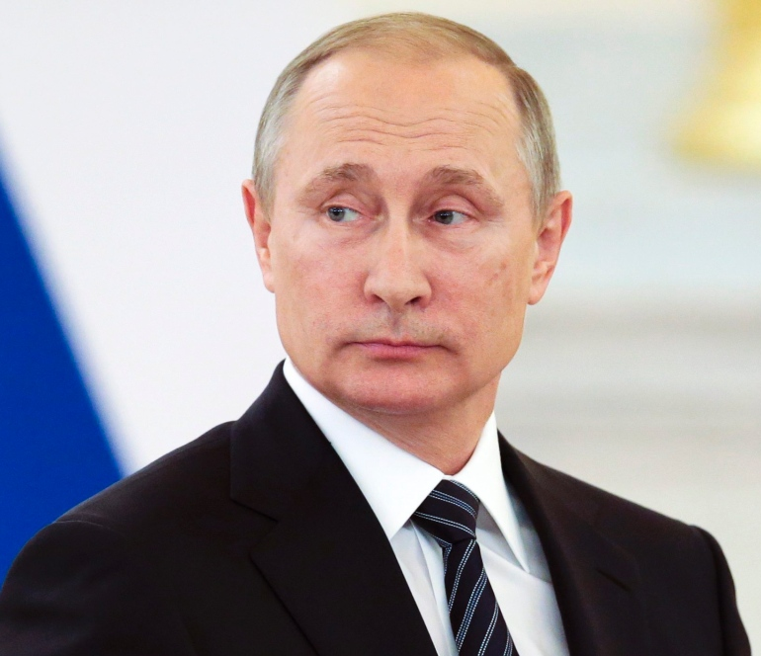
«Хочу особо подчеркнуть: главное для любого управленца — это, безусловно, умение слышать людей, чувствовать и понимать проблемы страны, понимать проблемы граждан…».
Владимир Путин

